Slide 1
UNIDADE 1 #ARTE
CAPÍTULO 1 – A arte de cada um

Slide 2
Você está convidado!
Na arte participativa ou propositora, o artista convida o público a desempenhar um papel ativo na interação com a obra. Essa proposta pode acontecer em diferentes linguagens, como música, performances e outras.
Happening é uma linguagem artística contemporânea que propõe a interação com o público.

Slide 3
Cores e mensagens
Instalação é uma linguagem artística contemporânea que utiliza diversos meios e suportes – por vezes, tecnológicos – e ocupa um espaço (lugar) que pode ser visitado pelo público, o qual, em alguns casos, pode até interagir com a proposta do artista. A partir do século XX, muitos materiais começaram a fazer parte de obras artísticas, inclusive objetos cotidianos.

Slide 4
Olhar e ver

Slide 5
Pinturas gigantes em cores e relevo
Suportes são as superfícies em que podemos criar diferentes trabalhos artísticos, como parede, madeira, papel, tecido, pedra, tela, material tecnológico. Até mesmo o corpo humano pode ser considerado um suporte.

Slide 6
Pinturas gigantes em cores e relevo
O Movimento Muralista Mexicano nasceu no início do século XX, no México. Motivados pelas ideias socialistas, os artistas mexicanos criaram imagens de grandes dimensões, preferencialmente em espaços públicos, com a intenção de dialogar com as pessoas e tornar a arte mais acessível a todos.
Formas bidimensionais têm altura e largura (duas dimensões). Já as tridimensionais são medidas por sua altura, largura e profundidade (três dimensões).

Slide 7
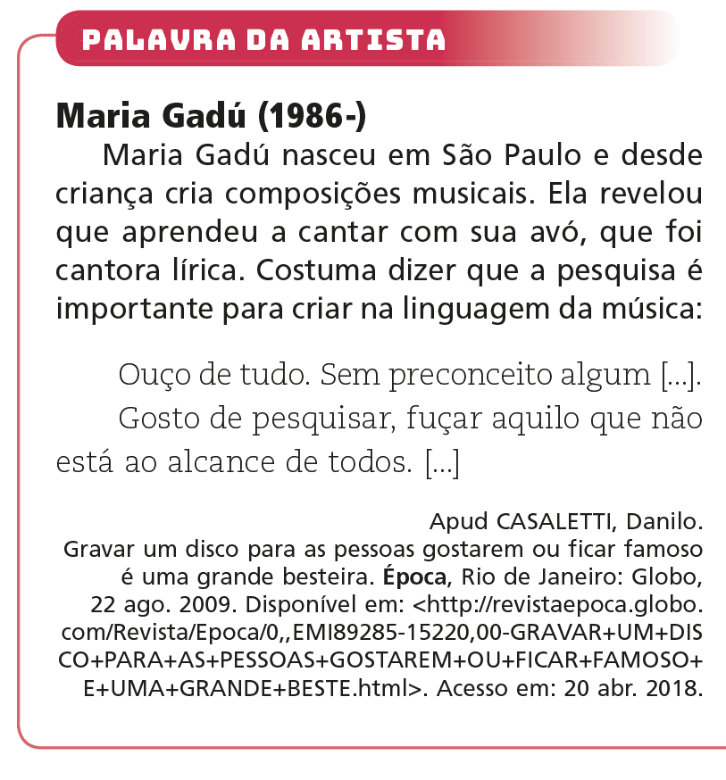
Ouvir e cantar

Slide 8
Compondo, regendo e interpretando
Na linguagem da música, temos o compositor ou a compositora, que é a pessoa que cria a peça musical.
Os músicos, chamados também de intérpretes, são aqueles que a executam.
O regente ou a regente é quem auxilia o conjunto de intérpretes a realizar a música, indicando a entrada dos instrumentos, o andamento e a expressão da obra musical.

Slide 9
UNIDADE 1 #ARTE
CAPÍTULO 2 – O lugar da arte

Slide 10
O lugar de onde se vê
Acústica é uma área da Física que estuda os sons e os fenômenos a eles relacionados.
Em referência a salas, palcos ou ambientes, o termo “acústica” representa as qualidades físicas deles que influenciam a percepção de sons.

Slide 11
Imagens e cores fantásticas
Figurinista, nas artes cênicas, é o profissional que cria as roupas que serão usadas pelos personagens, os chamados “figurinos”. Estes são elaborados com base no estudo dos personagens e do contexto do espetáculo. Assim, podem representar épocas e estilos artísticos, como os figurinos inspirados nas pinturas de Miró.

